Slide 1
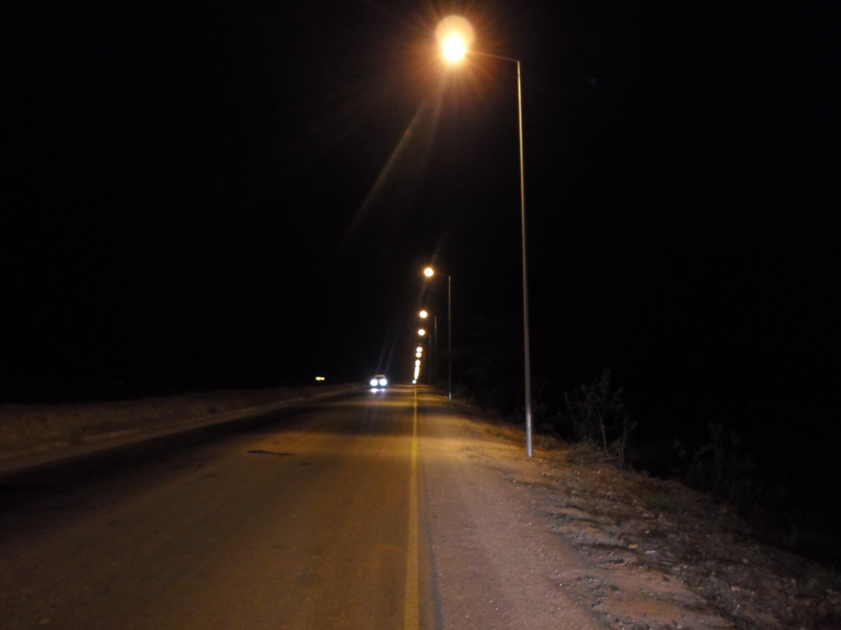
REPÚBLICA DE ANGOLA
GOVERNO DA PROVÍNCIA DO BENGO
DIRECÇÃO PROVINCIAL DE ENERGIA E ÁGUAS
CARACTERIZAÇÃO DO SISTEMA ELÉCTRICO DA PROVÍNCIA
CAXITO/2015

Slide 2
1 – INTRODUÇÃO
O presente relatório refere-se a caracterização do sistema eléctrico da Província do Bengo.
Neste, constataremos que a taxa de electrificação é muito baixa.
A energia consumida na Província, é produzida a partir de fontes hídrica e térmicas. A energia eléctrica de fonte hídrica apenas é consumida no Município do Dande nas localidades de Caxito e Arredores e Panguila. Para os restantes Municípios (5) a energia consumida é a produzida por fontes térmicas tendo por isso as suas implicações, que derivam do facto da maior parte dos geradores estarem avariados (falta de manutenção) e ou não funcionam por falta de combustíveis e lubrificantes.

Slide 3
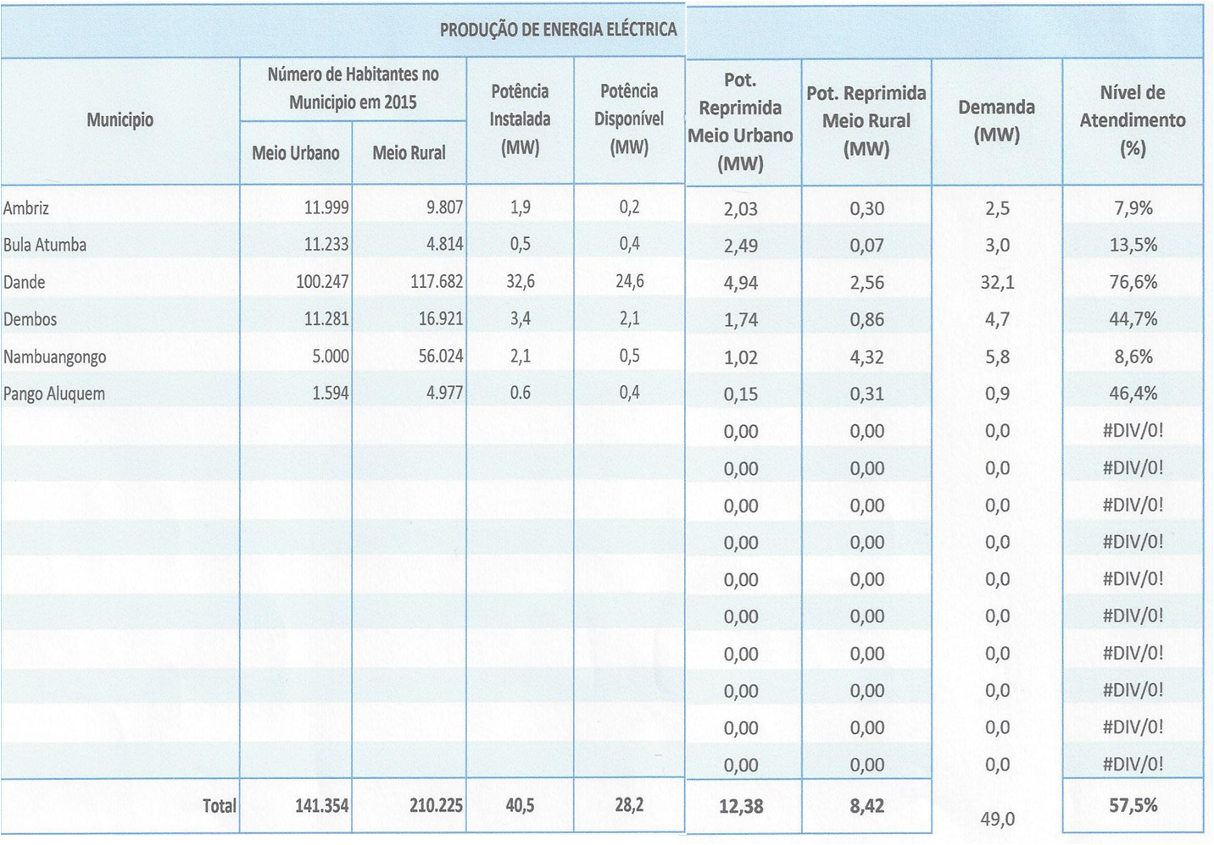
2 - CARACTERIZAÇÃO DO SISTEMA ELÉCTRICO DA PROVÍNCIA.

Slide 4
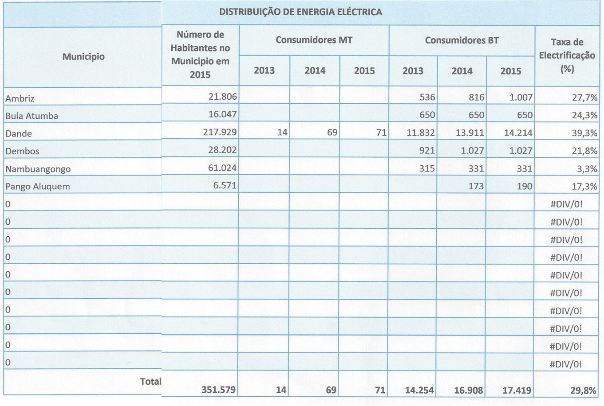

Slide 5
2.1 - Caracterização da Rede de Iluminação Pública
A Província do Bengo, tem um total de 2949 focos luminosos que representam uma potência instalada de 0,7 MW . Destes 1370 alimentados por fontes térmicas e os restantes 1579 por fonte hídrica.
A gestão destes é feita da seguinte forma: Os focos luminosos instalados no Bairro da Açucareira e do Porto Quipiri às Mabubas são geridos pelo Governo Provincial, os instalados nos Bairros de Caxito e restantes localidades da Província, a gestão é feita pelas respectivas Administrações Municipais.

Slide 6
3 – INVESTIMENTOS REALIZADOS NO DOMÍNIO DA ENERGIA (2013-2015)
a) No âmbito da produção, foram montados 5 geradores sendo, 4 de 410 KVA nas localidades de Kixico e Mucondo, Cage Mazumbo e Kinkuzo no Município do Nambuangongo e 1 de 440 KVA na localidade da Banza do Kibaxi no Município dos Dembos. Todos os geradores foram montados com a componente de BT e IP.
No que a distribuição, foram construídos o seguinte:
- Dois sistemas de energia eléctrica com ramal de MT, rede de BT, IP e montagem de dois PTRs de 250 KVA nas localidades do Cabocha e Kissari no Município do Dande.
- Sistema de iluminação pública do Porto Quipiri-Caxito e Caxito-Mabubas num total de 549 colunas com luminárias de 250 W.
- Sistema de iluminação pública das ruas da Açucareira num total de 380 colunas com luminárias de 250 W.
- Sistema de iluminação pública do Instituto Politécnico de Caxito à Escola ADPP no Sassa Povoação num total de 103 colunas com luminárias de 250 W.

Slide 7
Dos projectos em curso, apenas temos a destacar a montagem de um PT Monobloco de 400 KVA e respectivos ramais de MT (30 kV) e BT (400/220 V) para o Cine Teatro de Caxito e Palácio do Governo.
Projectos em Perspectivas até 2017
-Até 2017, temos como perspectivas a construção de rede de MT e BT e IP e respectivos PTRs de 250 kVA, nos Bairros de Surilo e Capunga, no Município do Dande.
-Montagem de 2 geradores de 250 kVA e respectivas redes de BT e IP nas localidades do Kiba e Gombe, no Município do Nambuangongo.
-Construção de dois sistemas de energia eléctrica, sendo um para a Escola do Ensino Secundário do Panguila com PTR de 100 kVA e um para as instalações do INAMET do Bengo, no Município do Dande.
- Construção de dois sistemas eléctricos, com respectivas redes de MT, BT e PTRs de 250 kVA, no condomínio das 100 casas nas Mabubas e 50 casas no Sassa Pedreira.
- Extensão da rede de energia eléctrica a todas as localidades que ainda não possuam este bem social em localidades do Município do Dande.
- Manutenção da rede de IP dos Bairros de Caxito num total de 500 pontos de luz.

Slide 8
4 – CONSTRANGIMENTOS
Os constrangimentos são vários.
No entanto, temos a destacar a escassez de pessoal qualificado, a exiguidade do espaço físico em que funciona a Direcção.
5 – CONCLUSÕES E SUGESTÕES
Podemos concluir que quer o nível de atendimento como a taxa de electrificação da nossa Província é muito baixo o que desde já sugerimos as estruturas do Ministério no sentido de a curto prazo estender a rede eléctrica aos Municípios do Ambriz, Bula Atumba, Dembos, Nambuangongo e Pango Aluquém o que melhorará a taxa de electrificação e o nível de electrificação e também aumentará a qualidade de vida dos munícipes nestas localidades bem como o desenvolvimento destas.

Slide 9
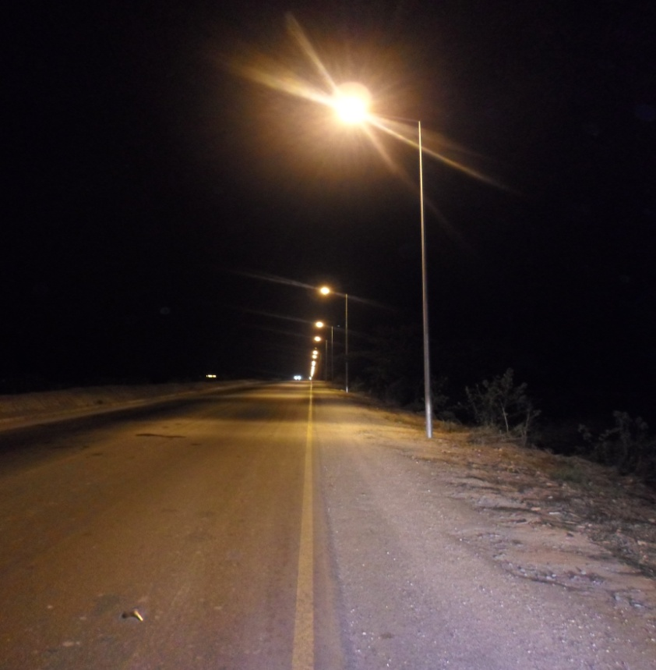
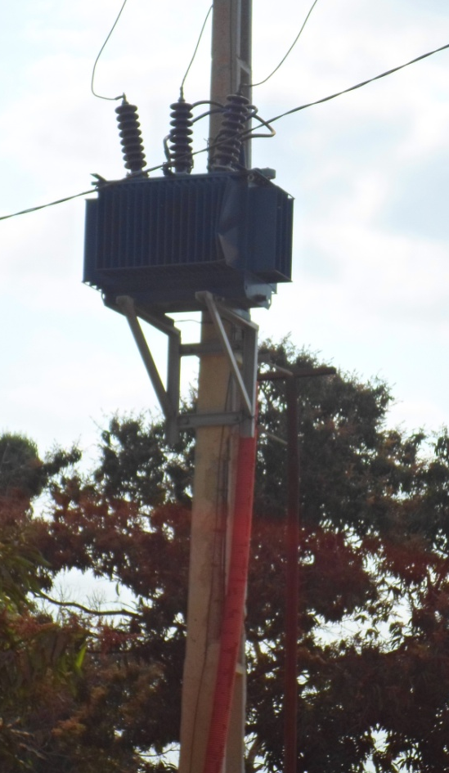
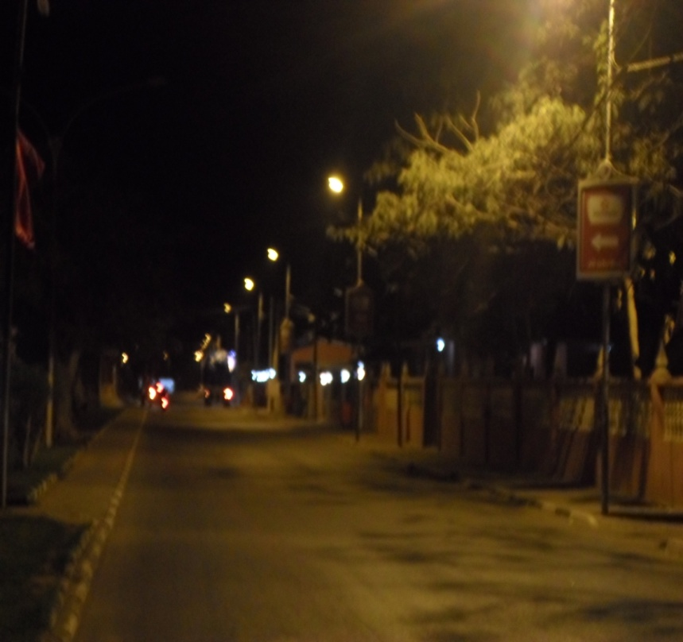
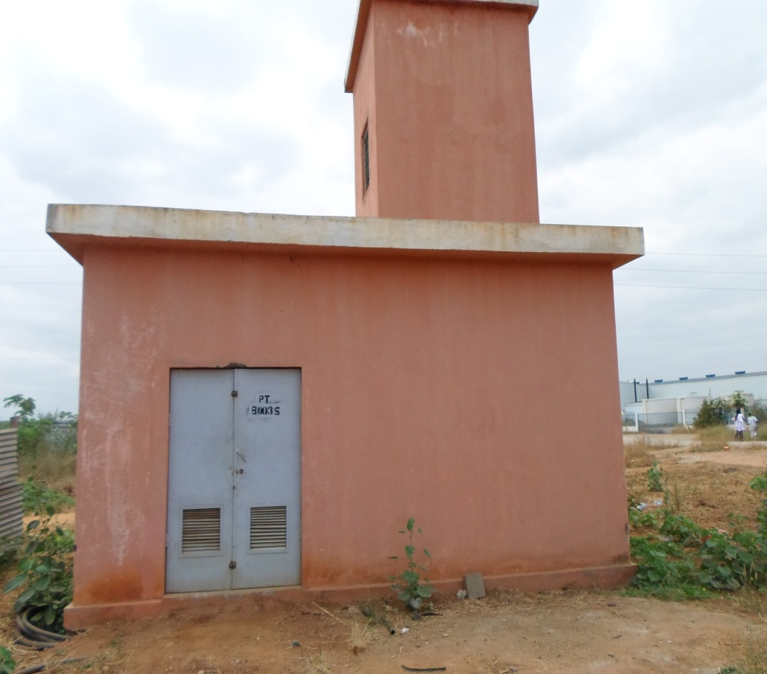
6 - REPORTAGEM FOTOGRÁFICA
ILUMINAÇÃO PÚBLICA DO POTRO QUIPIRI/MABUBAS
ILUMINAÇÃO PÚBLICA NA CIDADE DE CAXITO
PTR 250 KVA, 30 KV DO Bº RICENO
PT MONOBLOCO 630 KVA, 30 KV DO SASSA
POVOAÇÃO (CAXITO)
PT T DO IMS 800 KVA, 30 KV (AÇUCAREIRA-CAXITO)

